Slide 1
Barrierefreie PDF Dokumente Tagung Hindernisfreie Lehre
Prof. Dr. Alireza Darvishy
Zurich University of Applied Sciences
03. Februar 2020
ETH Zürich

Slide 2
ICT Accessibility Lab
Internationales Kompetenzzentrum im Bereich barrierefreie Technologien für Menschen mit Behinderungen und ältere Menschen.
accessibility.zhaw.ch

Slide 3
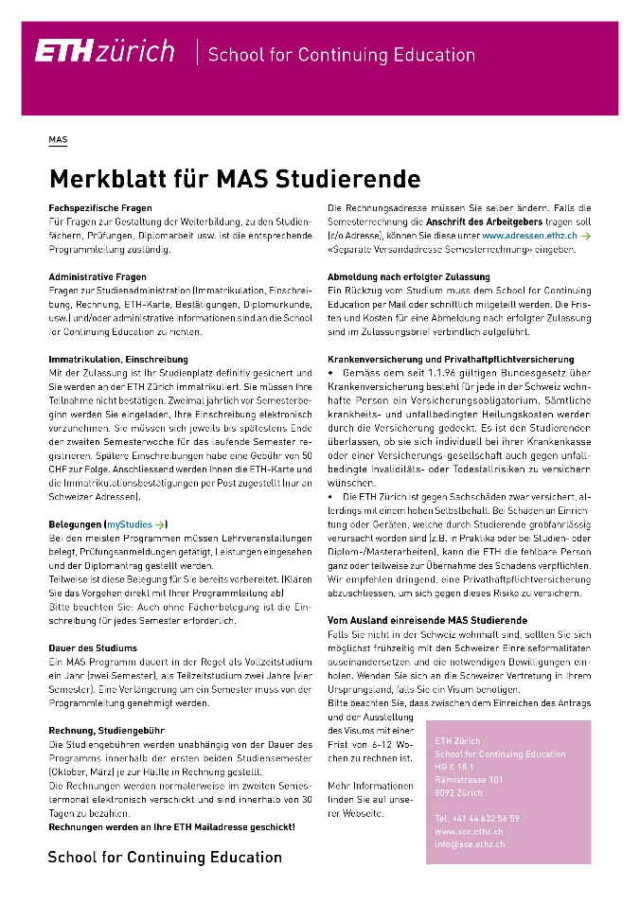
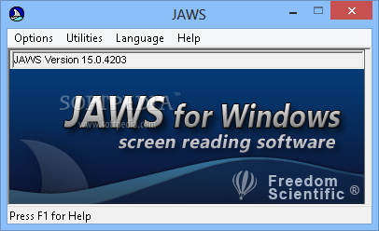
Was ist ein barrierefreies Dokument?
(DEMO)

Slide 4
Accessibility Plugins
Wie macht man barrierefreie PDFs?
(Word, Powerpoint)
Von ZHAW entwickelt und frei verfügbar:
accessibility.zhaw.ch

Slide 5
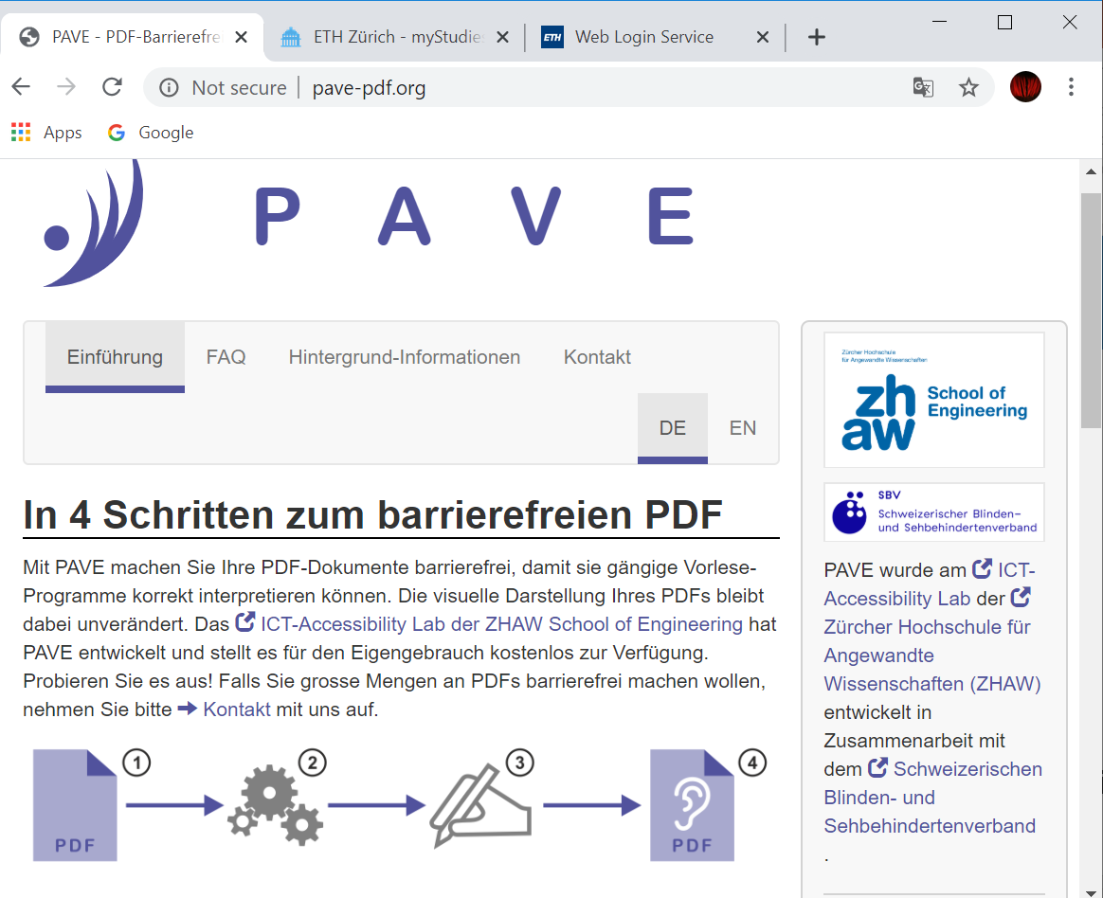
PAVE
Open-source, award-winning software
(www.pave-pdf.org)

Slide 6
2018 Google Analytics

Slide 7
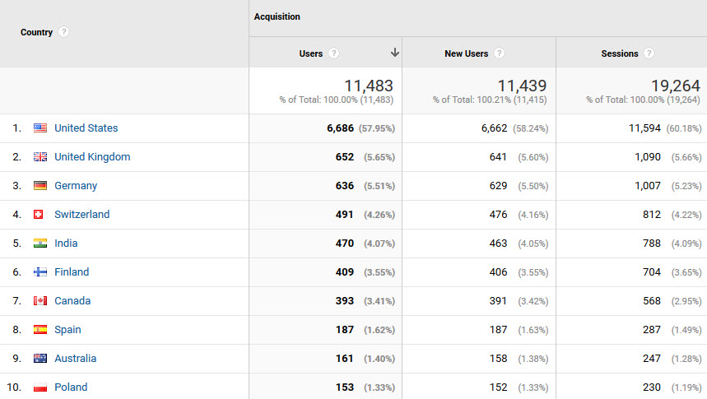
2019 Google Analytics

Slide 8
Barrierefreie wissenschaftliche PDF-Dokumente
Publication in 2020: “PDF Accessibility of Research Papers: What Tools are Needed for Assessment and Remediation?” (53rd Hawaii International Conference on System Sciences, collaboration with University of Maryland College Park)

Slide 9
Kontakt
Prof. Dr. A. Darvishy
Head, ICT Accessibility Lab
Institut für angewandte Informationstechnologie (InIT)
E-mail: alireza.darvishy@zhaw.ch
Telefon: +41 44 934 69 12

Slide 10
Vielen Dank

